Slide 1
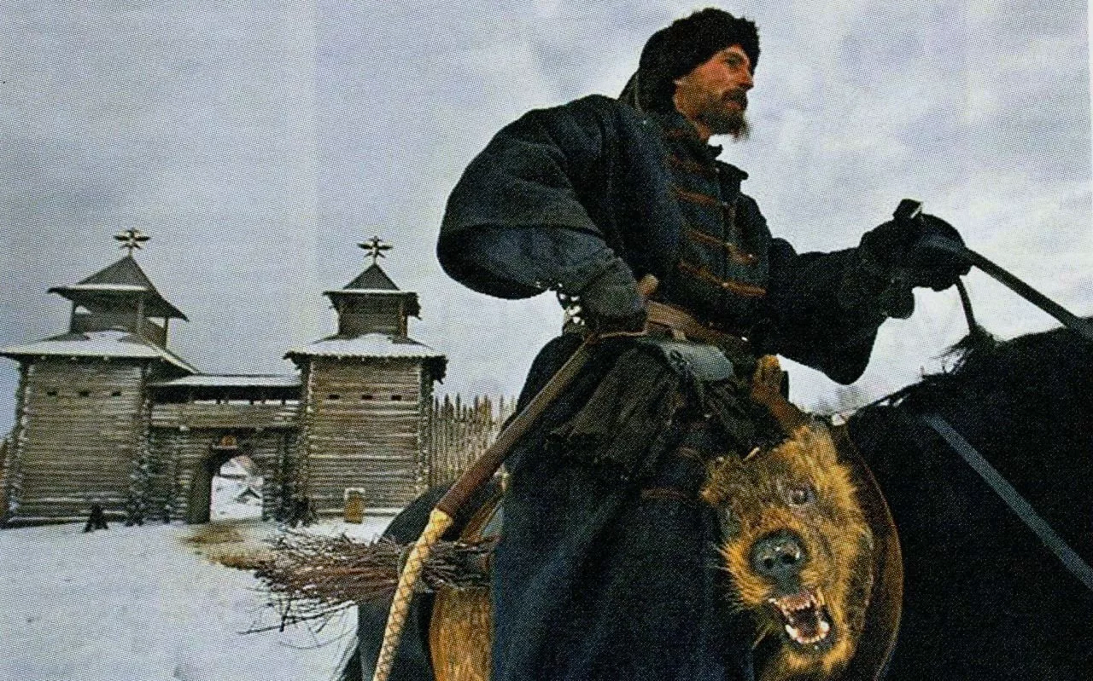
Реформы и внешняя политика Иван IV. Опричнина.
Доклад на тему:
Выполнили студенты группы ИСТ-331
Числова Екатерина, Рыжик Анастасия, Филинцева Анастасия, Воеводский Денис, Соляр Данила

Slide 2
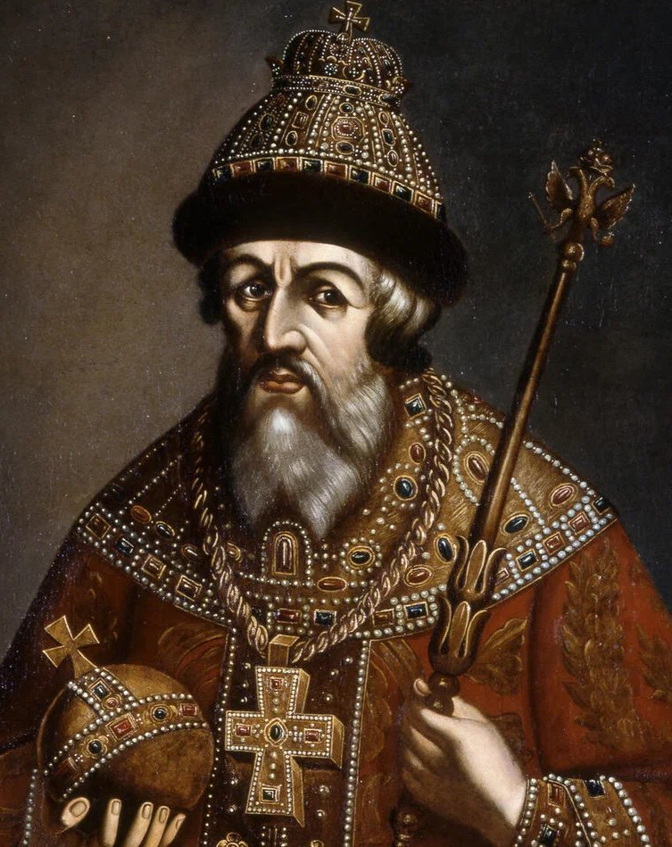
Введение
25 августа 1530 года в семье Великого князя Московского Василия III родился Иван Васильевич Рюрикович.
В 1545 году, достигнув совершеннолетия, Иван стал полноправным правителем.
Период царствования Ивана IV длился с 1533 по 1575 год.
Государь всея Руси был прозван Грозным за жестокий нрав. Во времена правления создавалась атмосфера всеобщего страха.
Иван IV Васильевич
(1533 -1575 )

Slide 3
Внешняя политика Ивана Грозного
Юг | Восток | Запад
Цель: защитить русские земли от набегов крымского хана. | Цель: защитить русские земли от набегов Казанского и Астраханского ханств; присоединить Поволжье: завладеть Волжским торговым путём. | Цель: выйти к Балтийскому морю, разгромить Ливонский орден и вернуть захваченные орденом Прибалтийские земли.
1560-1561 гг. - «набеги» русских войск на Крым, что заставило забеспокоиться правителей Бахчисарая и Стамбула. | 1547-1548 гг. - предпринят первый казанский поход (так как предварительные попытки решить вопрос дипломатическим путём не удались). | 1558-1583 гг. - Ливонская война, в результате которой разгромлен Ливонский орден.
В результате похода крымского хана Девлет-Гирея на Москву в 1571 г. была разорена и почти полностью сожжена столица,. С этого момента Иван Грозный «разочаровался» в "опричнине», признав её неэффективной. | 1547-1548 гг. - второй казанский поход успеха не принёс. | После удачного начала войны и взятия городов Нар-вы, Дерпта, Полоцка война превратилась в затяжную и проигрышную для России.
1572 г. - разгром крымского хана Девлет-Гирея в Молодинской битве. | 1552 г. - третий казанский поход. закончившийся осадой и взятием Казани. | Выйти к Балтийскому морю не удалось, так как против русских объединились Швеция, Дания, Польша, Литва. Два последних государства в 1569 г. объединились в могущественную Речь Посполитую.
 | 1556 г. - благодаря завоеванию Астраханского ханства, Поволжье стало русским. | Подписаны невыгодные для России Ям-Залольское (1582 г. на 10 лет) и Плюсское (1583 г. на 3 года) перемирия с Польшей и Швецией.
 | Волжский торговый путь стал для русских купцов свободным. | Результат войны - экономический упадок, лишение завоеваний первого периода войны и потеря нескольких исконно русских городов (Ивангород, Яма и Копорье).

Slide 4
Реформы Ивана IV
Реформа центрального и местного управления (губная реформа):
Она была проведена в середине 1550-х гг., в соответствии с ней власть на местах переходила к губным и земским старостам.
Денежная реформа:
- Изъятие старой монеты и дальнейшая её перечеканка по единому стандарту.
- В результате основной денежной единицей в обращении стала копейка.
Военная реформа:
- Проведено укрепление вооруженных сил страны. Ядро армии теперь составляло дворянское ополчение;
- Составлено Уложение о службе, согласно которому дворянин мог служить с 15 лет, служба передавалась при этом по наследству;
- В 1550 г. было создано постоянное стрелецкое войско.
Церковная реформа:
- Оформлен общерусский список святых;
- Проверены церковные книги;
- Унифицированы богослужение и все церковные обряды.
Судебная реформа:
В 1550 г. был издан «Судебник» – свод законов, предусматривающих усиление централизованной власти.

Slide 5
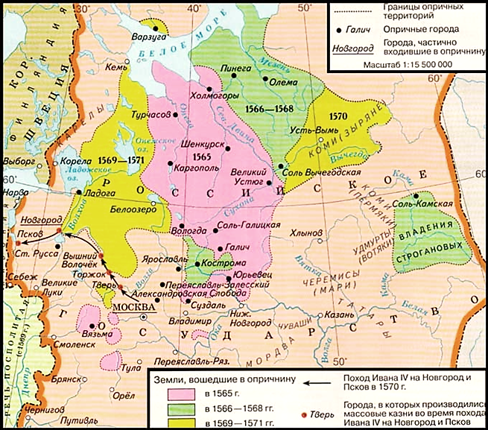
Опричнина
В 1565 году Русь разделилась на деве части: опричнину и земщину. Хотя в государстве сформировалось две системы управления, Иван Васильевич оставался правителем всей страны.
Опричнина — земли, которые царь изымает в свое собственное (государственное) управление.
Земщина — земли, которыми продолжали ведать бояре.
Решающие события, которые привели к опричнине:
• В 1563 году умирает московский митрополит Макарий. Новый митрополит Афанасий занял сторону недовольных бояр и выступал против царя.
• В 1564 году князь Курбский бросил армию и перешел на служение в княжество Литовское. Курбский забрал с собой многих военно-начальников, а также в самой Литве рассекретил всех русских шпионов.
Земли, вошедшие в опричнину

Slide 6
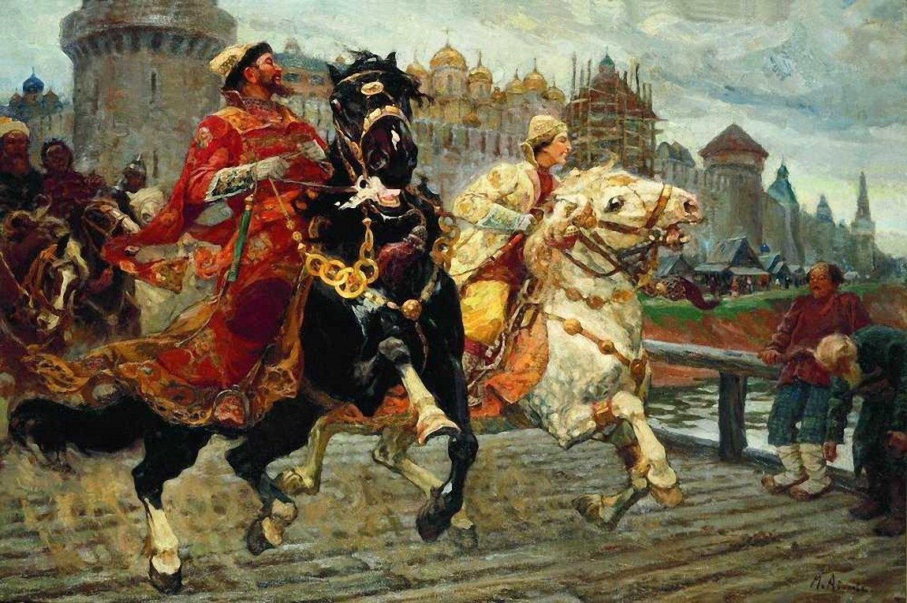
Опричнина
Главные направления опричнины:
• Перераспределение земель на территории Руси. Бояре и потомки Рюрика лишались своих наследственных вотчин.
• Раскол в рядах вельмож.
• Усиление зависимости от воли царя.
• Признание за царем права казнить изменников и конфисковать их владения.
• Легализация методов открытого террора.
Последствия опричнины:
• Произошла централизация русских земель, укрепилась власть царя, создались предпосылки к будущему самодержавию.
• Отсутствие прямых наследников на престол привело к событиям Смутного времени (голод, разорение, борьба за трон, появление самозванцев, нападение врагов).
• Голод, бегство крестьян в Сибирь, за Урал привело к опустению городов, сёл, разорению помещичьих хозяйств.
• Произошло принудительное закрепощение русского крестьянства, введение «Заповедных лет», барщины.
• Ослабли экономика и военная мощь России.

Slide 7
Выводы:
• Успехи внешней политики выразились не только в расширении державы, но и в установлении отношений с разными странами мира.
• Ивану Грозному удалось увеличить территорию страны на востоке, но в то же в Прибалтике были потеряны земли.
• Территориальные приобретения способствовали тому, что экономика начала ориентироваться на экстенсивное развитие «вширь», а не «вглубь».
• С одной стороны, появился свод законов и была усилена армия, с другой – централизация вызвала недовольство знати и этот фактор стал одной из политических причин Смуты.
• В результате опричнины был расширен государственный аппарат и была увеличена численность армии.

Slide 8
Источники:
Орлов А.С., Георгиев В.А., Георгиева Н.Г., Сивохина Т.А. История России. - М.: «ПРОСПЕКТ», 2015.
История России: в 3 т. / Под ред. А.Н. Сахарова. - М.: АСТ, 2001.

